Slide 1

Avaliação: Resolução de problemas de RNA
Aluno: Luiz Felipe de Sousa Faria
Professor: Frederico Coelho
30 de outubro de 2022

Slide 2
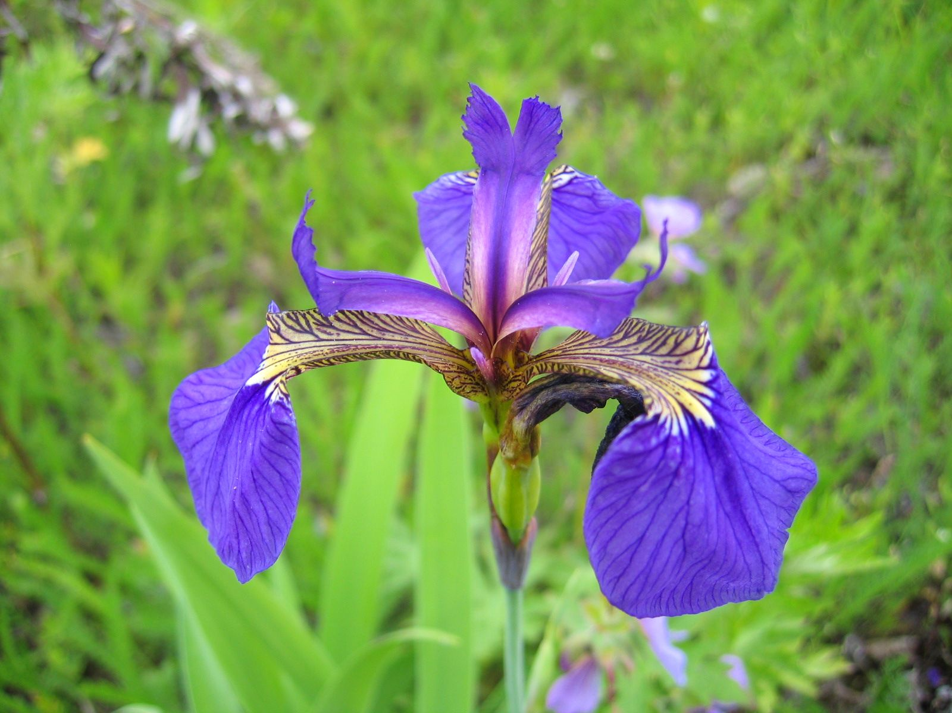
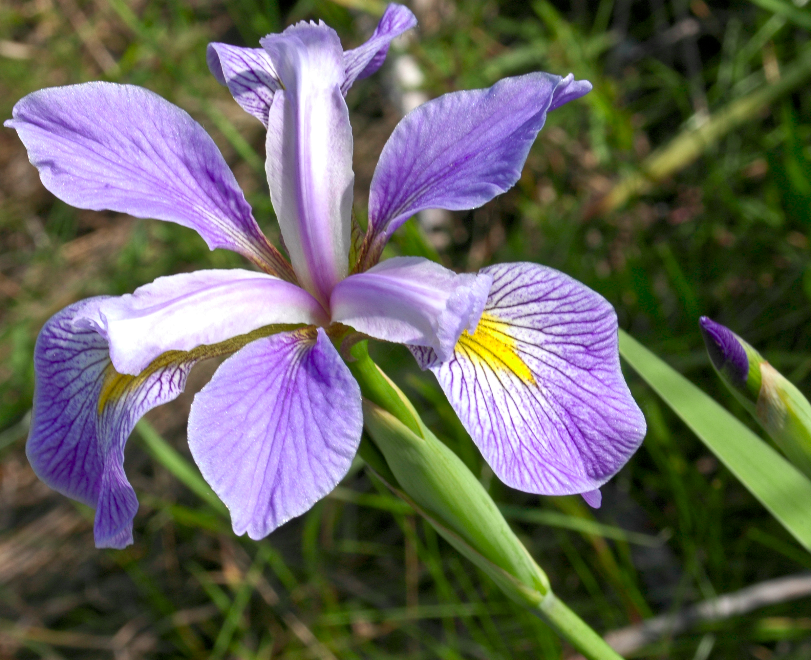
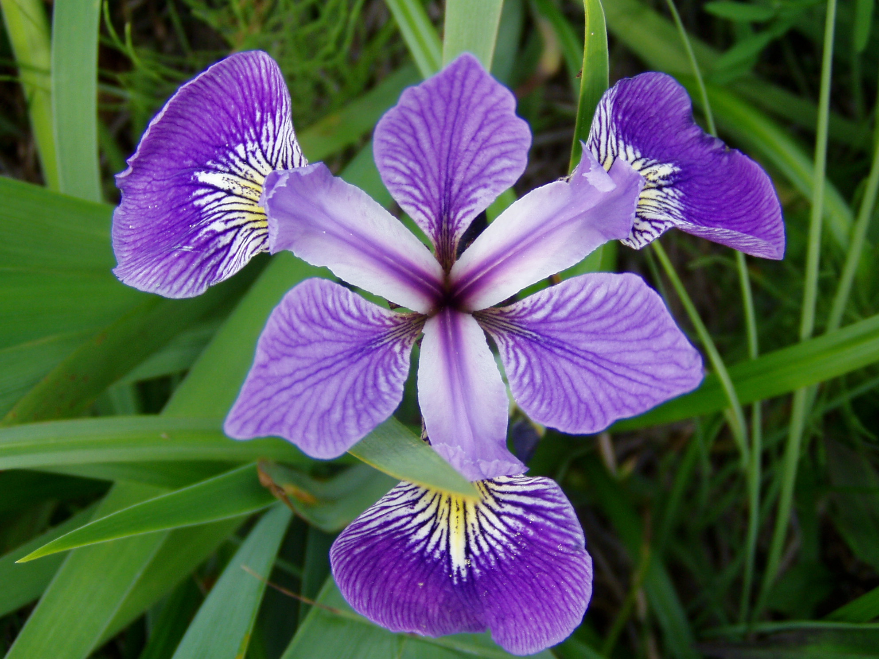
Dataset
Iris Dataset - Descrição
O dataset da flor de Íris trata-se de um problema de múltiplas variáveis, criado pelo biólogo e estatístico Ronald Fisher, em 1936 (The use of multiple measurements in taxonomic problems as an example of linear discriminant analysis).
O dataset contém dados sobre variações morfológicas de três especies da flor íris (Iris setosa, Iris virginica e Iris versicolor).

Slide 3
Dataset
Iris dataset – Informações gerais
  - Variáveis (4):
    - Largura das sépalas (cm) => Numérico
    - Largura das pétalas (cm) => Numérico
    - Comprimento das sépalas (cm) => Numérico
    - Comprimento das pétalas (cm) => Numérico
  - Classes (2): Iris virginica e Iris versicolor;
    Cada uma das duas classes possui um total de 50 amostras.
  - Extra:
    O dataset avaliado foi modificado para ficar igual ao avaliado por Fisher em seu trabalho. Inicialmente, ele se diferenciava do original em duas linhas da tabela de dados original.
    Foram consideradas somente duas classes. Originalmente, são três.

Slide 4
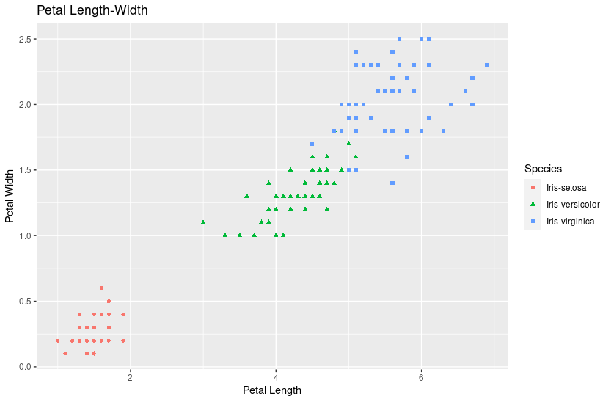
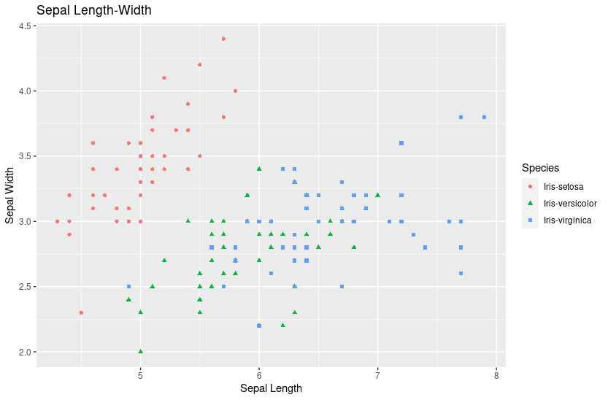
Dataset

Slide 5
Resultados
  - Foi utilizado ELM (Extreme Learning Machine) para a classificação das flores, devido ao caráter não linear das espécies;
  - Transformação das espécies em 2 classes numéricas (-1 e 1);
  - 20% das amostras para teste e 80% para treinamento;
  - Número de folds: 5;
  - Acurácia por folds:
  [1] 100%
  [2] 100%
  [3] 95%
  [4] 100%
  [5] 95%
  - Média: 98%;
  - Desvio: 0.02738613

Slide 6
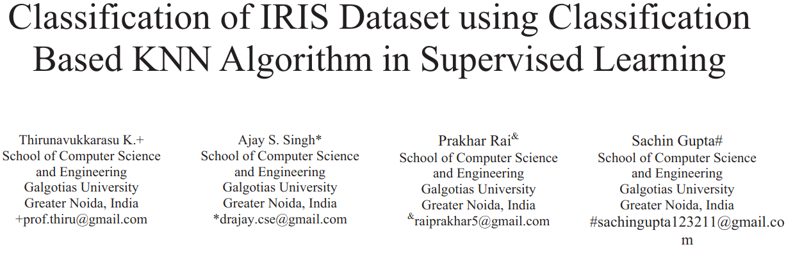
Artigo
No presente artigo acima, o autor utilizou um método de aprendizado supervisado, K-Nearest Neighbors (KNN), para fazer a classificação das três espécies da flor. Esse é um classificador onde o aprendizado é baseado “no quão similar” é um dado (um vetor) do outro. O treinamento é formado por vetores de n dimensões.
Ref: https://www.researchgate.net/publication/334765777_Classification_of_IRIS_Dataset_using_Classification_Based_KNN_Algorithm_in_Supervised_Learning

Slide 7
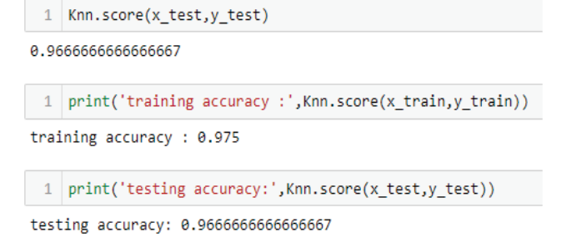
Artigo – Descrição e comparação
O artigo apresentou resultados de acurácia de 96%, sendo que para as espécies Iris setosa e Iris versicolor, o modelo foi capaz de classificar 100% dos dados corretamente. No entanto, para a espécie Iris virginica, foi 96%. Isso se deve ao fato da proximidade entre ela e a Iris versicolor.
Comparando com os dados obtidos nesse trabalho, percebe-se que a acurácia foi bem semelhante. No entanto, foi excluída a classe Iris setosa. Mesmo ela apresentando dados muito distintos das outras espécies (como observado nos gráficos) e que poderiam ser classificados através de uma função linear (ao contrário das outras duas espécies, que possuem dados bem próximos e que precisam de uma classificação não-linear), é importante ressaltar que sua exclusão afeta na forma como o modelo se comporta, tendo em vista que diminuímos uma possibilidade de grupo em que o modelo pode classificar uma determinada entrada.

